Slide 1
9 МАЯ – ДЕНЬ ПОБЕДЫ! (Спорт во время Великой Отечественной Войны) Матушкина Ю.В. - методист
Муниципальное бюджетное образовательное учреждение дополнительного образования
«Детско-юношеская спортивная школа г.Мичуринска»
для учащихся групп
базового уровня подготовки

Slide 2
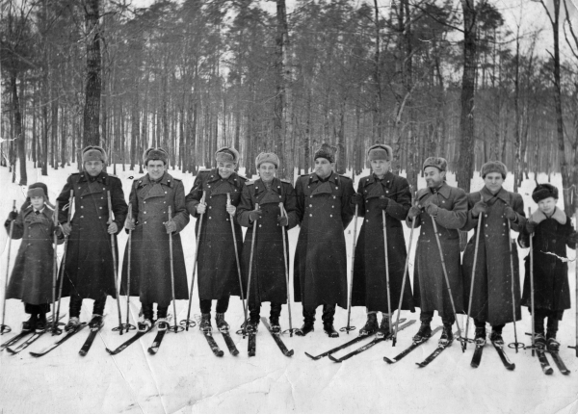
Несмотря на всю тяжесть обрушившихся на страну событий в 1941-1945 гг., даже в годы Великой Отечественной войны в СССР жил спорт
.В
.

Slide 3
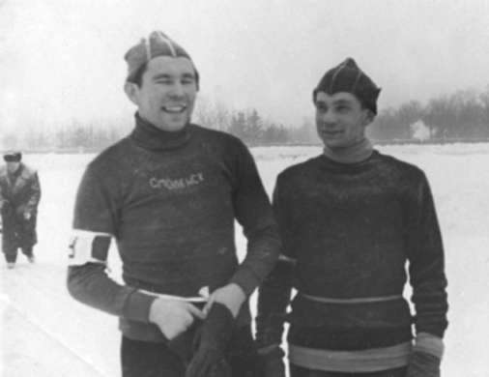
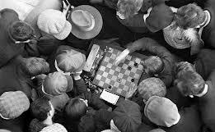
История спорта во время войны
Сегодня в это почти невозможно поверить, но в то время, когда нацистская Германия на весь мир кричала о том, что скоро войска Третьего рейха вступят в столицу Советского Союза, когда эту самую столицу постоянно забрасывали бомбами, когда танки стояли еще в Клину, в Москве прошел Кубок по хоккею с мячом, на Пионерских прудах состоялись соревнования по конькобежному спорту, прошел открытый чемпионат по шахматам на первенство города - все это было в декабре 1941-го...

Slide 4
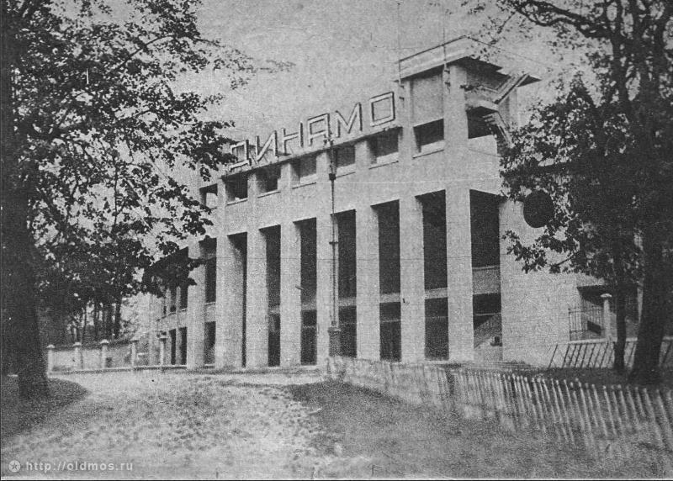
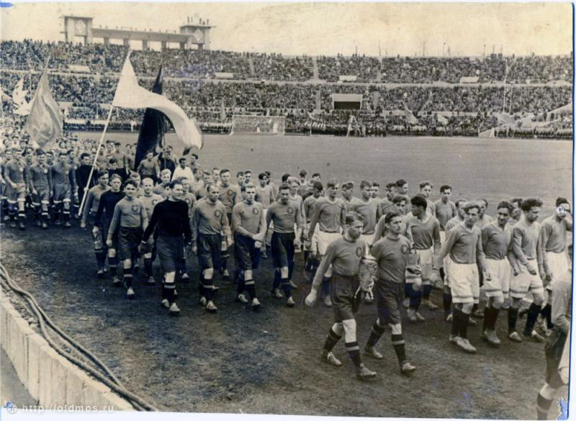
История спорта во время войны
А несколькими месяцами ранее, 1 июля 1941 года на стадионе «Динамо» яблоку негде было упасть от знаменитых на весь СССР спортсменов. Здесь был чемпион союза по боксу Николай Королев и тот же конькобежец Капчинский, Серафим и Георгий Знаменские, Любовь Кулакова, Сергей Щербаков, Константин Кудрявцев, Григорий Пыльнов... Целыми курсами шли на этот митинг студенты Института физкультуры.

Slide 5
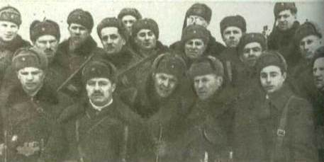
История спорта во время войны
Прямо здесь была сформирована Отдельная мотострелковая бригада особого назначения - ОМСБОН НКВД СССР, костяк которой и составили спортсмены. Во время войны они прыгали с парашютом и ходили в бой на лыжах, подрывали танки и воевали в партизанских отрядах, обучали других рукопашному бою и тренировали выносливость у бойцов.

Slide 6
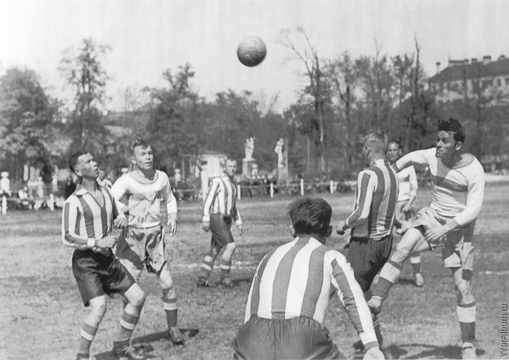
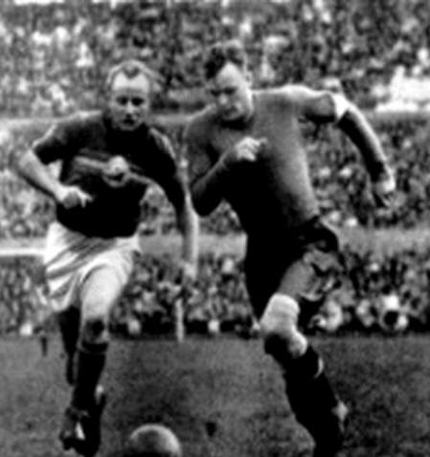
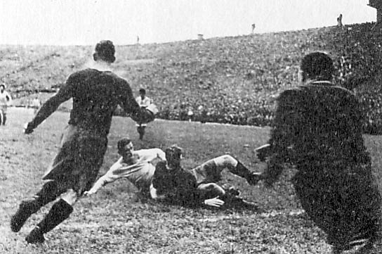
История спорта во время войны
В мае 1942 года в Ленинграде состоялся знаменитый футбольный матч, которых так поразил нацистов. Он был призван показать, что люди не сломлены блокадой, что город продолжает жить. Это был настоящий подвиг. Играли «Динамо» и команда Ленинградского металлургического завода. Зрителями стали раненые, лечившиеся в расположенных по соседству госпиталях, а также свободные от смены рабочие завода «Вулкан». Многие были истощены, и выход на поле дался им с огромным трудом. На траву даже не садились, знали: сядешь - сил подняться не будет. Второй тайм футболисты провели под бомбежкой. Со счетом 6:0 победила команда «Динамо».

Slide 7
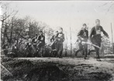
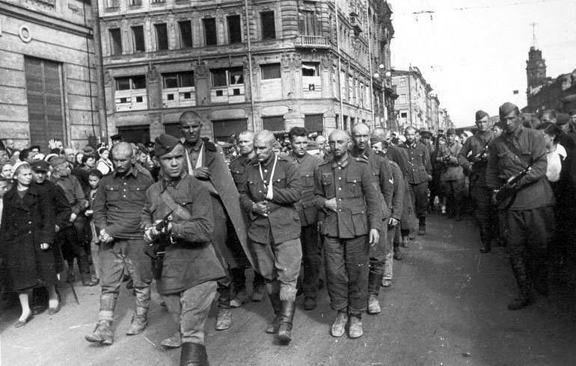
История спорта во время войны
Блокадный Ленинград спасался от сумасшествия спортом. Тогда же, 31 мая 1942 года, в центре города в Таврическом саду был организован фронтовой кросс на дистанцию в 1000 км, в котором приняли участие 18 команд с разных участков фронта с винтовками в руках.

Slide 8
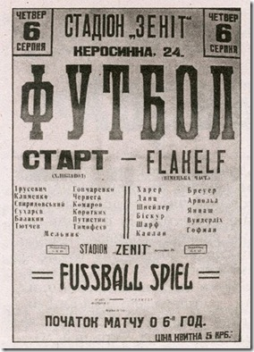
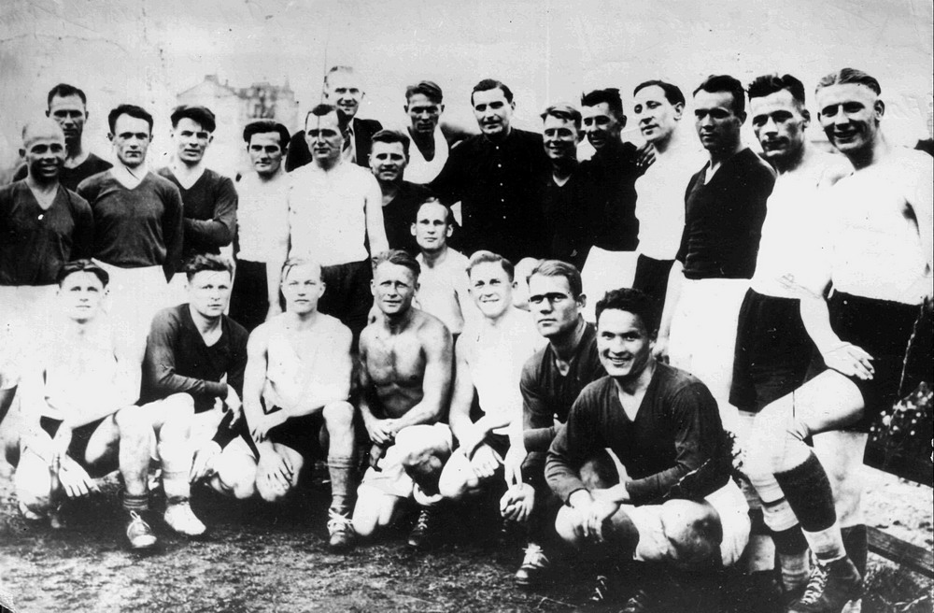
История спорта во время войны
Не меньше славы снискал и легендарный «Матч смерти» в оккупированном Киеве в августе 1942 года. Под дулами немецких автоматов сборная команда Киева «Старт» (в составе этой команды динамовцами были лишь часть игроков, однако в немецких документах намеренно говорилось именно о «Динамо») играла с командой «Флакельф», собранной из немецких зенитчиков. До этого матча команды сыграли друг с другом серию матчей, однако «Матчем смерти» окрестили последнюю игру, которая прошла 9 августа.

Slide 9
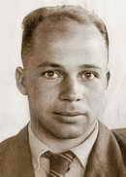
История спорта во время войны
По ходу встречи киевляне проигрывали, однако сумели переломить ход матча и победить — 5:3. Часть состава в итоге была расстреляна, еще несколько игроков «Старта» позже попали в концлагеря.
Один из немногих участников того матча, кому удалось уцелеть, Макар Гончаренко, после войны вспоминал: «Мы знали, когда решили выиграть у фашистов, что нас ждет расправа, но это не остановило нас… Были расстреляны наши товарищи Николай Трусевич, Иван Кузьменко, Николай Коротких, Алексей Клименко. Обречены были и остальные. Нас спасло быстрое наступление Советской армии».

Slide 10
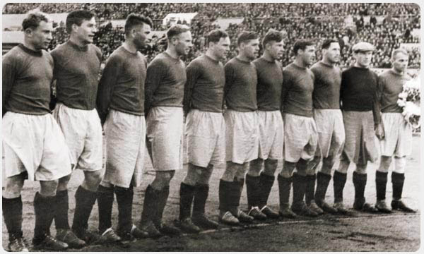
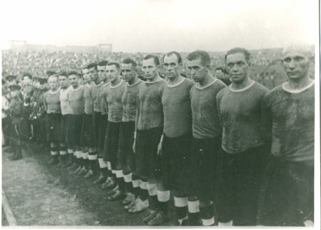
История спорта во время войны
В 1943 году возобновились соревнования по легкой атлетике, плаванию, конькобежному спорту, велосипедным гонкам, боксу, тяжелой атлетике, а в Закавказье, на Урале, Дальнем Востоке, в Средней Азии и в Сибири даже прошли республиканские спартакиады.
А уже в следующем году, 27 августа, после пятилетнего перерыва возобновился розыгрыш Кубка СССР по футболу. В финале на переполненном стадионе «Динамо» сошлись ЦДКА и ленинградский «Зенит», который и выиграл Кубок Советского Союза со счетом 2:1.

Slide 11
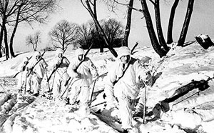
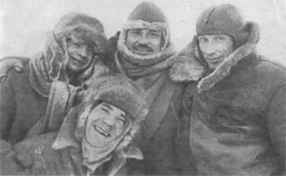
История спорта во время войны
И, конечно, очень многие спортсмены внесли огромный вклад в победу советского народа в Великой Отечественной войне. Чего стоит только знаменитый лыжный отряд, прозванный немцами «белыми призраками». За голову их командира была объявлена награда.

Slide 12
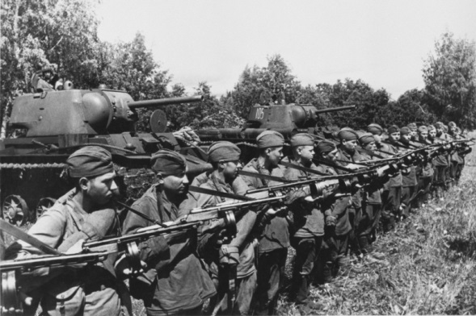
Заключение
Лучше, чем Герой Советского Союза генерал армии Петров, сложно сказать: «Каждый спортсмен стоит в бою нескольких рядовых бойцов, а взвод спортсменов - надежнее батальона, если предстоит сложная боевая операция».

